Slide 1
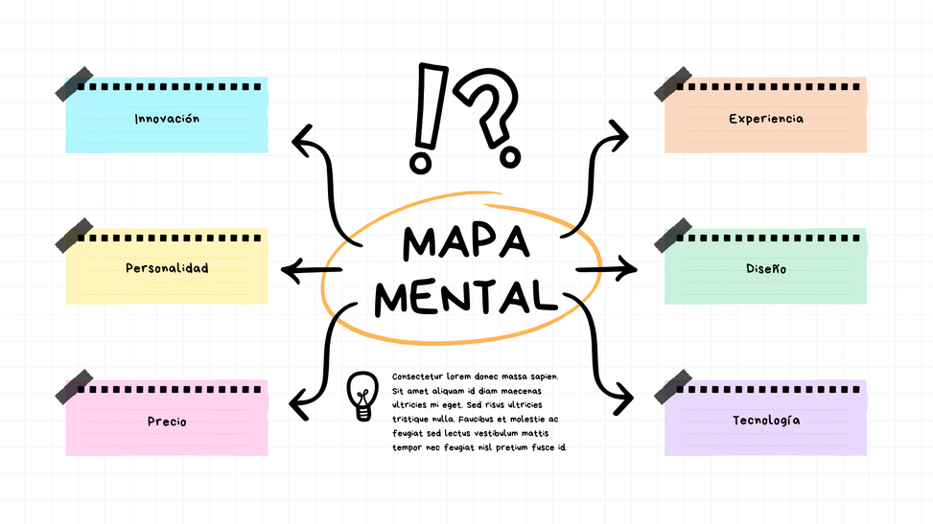
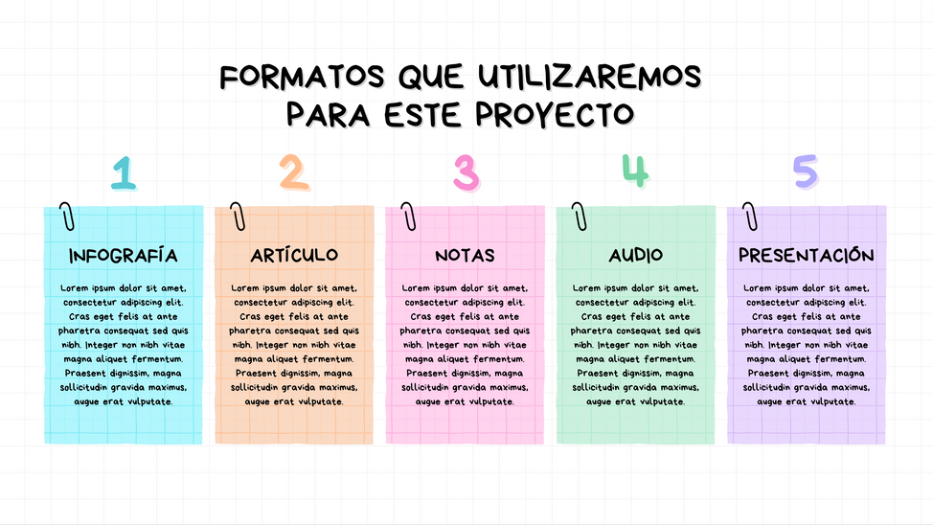
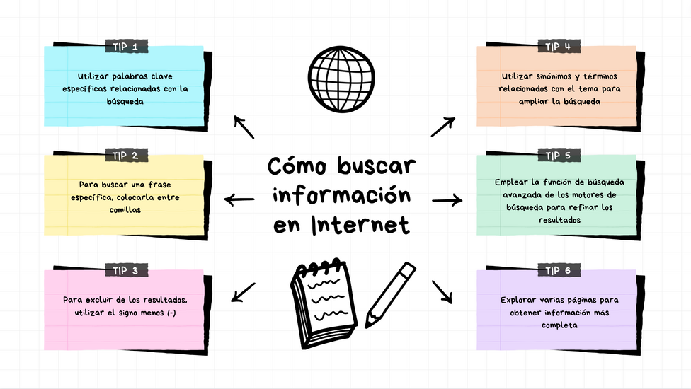




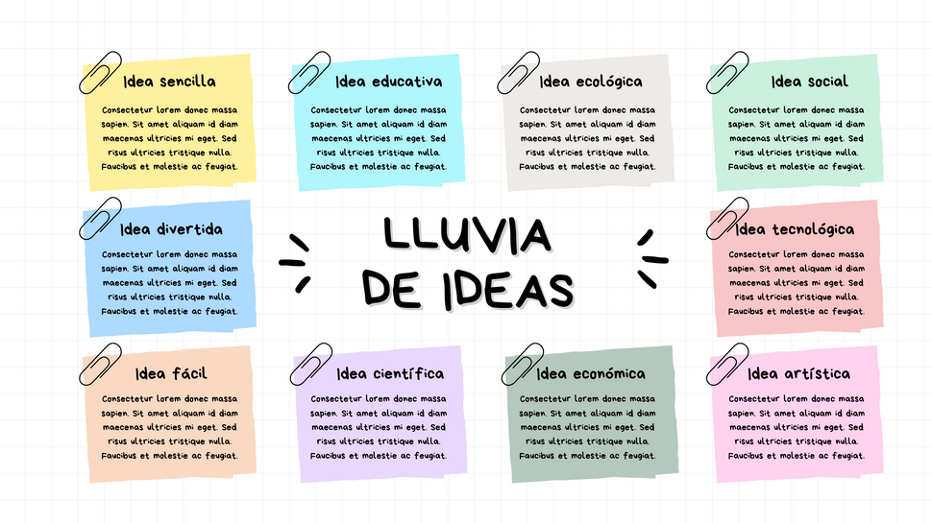
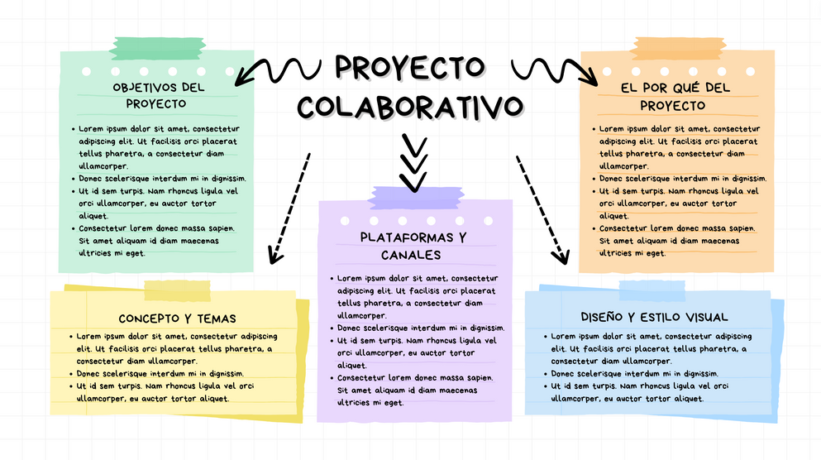

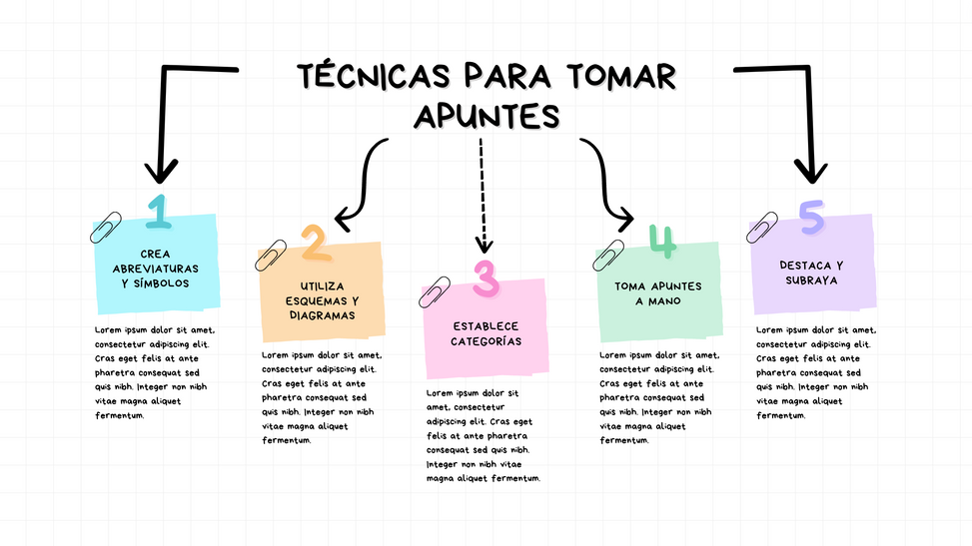

Prof: Sergio Armando Velarde Cortez
Materia: F. Civica y Etica
Fecha: Martes 17
LAS REDES SOCIALES
Made by: Kate, Pau, Julian & David

Slide 2


LAS REDES SOCIALES SON ESTRUCTURAS FORMADAS EN INTERNET POR PERSONAS U ORGANIZACIONES QUE SE CONECTAN A PARTIR DE INTERESES O VALORES COMUNES. A TRAVÉS DE ELLAS, SE CREAN RELACIONES ENTRE INDIVIDUOS O EMPRESAS DE FORMA RÁPIDA, SIN JERARQUÍA O LÍMITES FÍSICOS.
¿QUE
SON?

Slide 3











ciberacoso
Contenido explicito
RIESGOS
Espionaje
Adiccion
Salud mental
Bullyng

Slide 4










CIBERACOSO
CONTENIDO EXPLICITO
ES UN COMPORTAMIENTO QUE SE REPITE Y QUE BUSCA ATEMORIZAR, ENFADAR O HUMILLAR A OTRAS PERSONAS. POR EJEMPLO: DIFUNDIR MENTIRAS O PUBLICAR FOTOGRAFÍAS O VIDEOS VERGONZOSOS DE ALGUIEN EN LAS REDES SOCIALES. ENVIAR MENSAJES, IMÁGENES O VIDEOS HIRIENTES, ABUSIVOS O AMENAZANTES A TRAVÉS DE PLATAFORMAS DE MENSAJERÍA.
EN ESTE SENTIDO, COMO CONTENIDO EXPLÍCITO DESIGNAMOS AQUEL DE UN VIDEO, PELÍCULA, PROGRAMA DE TELEVISIÓN, CANCIÓN O IMAGEN DONDE SE DIGAN O MUESTREN DE FORMA DIRECTA SITUACIONES DE VIOLENCIA O DE SEXO.
ESPIONAJE
ADICCION
SE DENOMINA ESPIONAJE A LA PRÁCTICA Y AL CONJUNTO DE TÉCNICAS ASOCIADAS A LA OBTENCIÓN ENCUBIERTA DE DATOS, DE INFORMACIÓN CONFIDENCIAL O DE CUALQUIER GÉNERO DE SECRETOS. LAS TÉCNICAS COMUNES DEL ESPIONAJE HAN SIDO HISTÓRICAMENTE LA INFILTRACIÓN Y LA PENETRACIÓN, EN AMBAS ES POSIBLE EL USO DEL SOBORNO Y EL CHANTAJE.
¿Que son?
SE CONOCE COMO ADICCIÓN A LAS DROGAS, O DROGADICCIÓN, AL CONSUMO FRECUENTE DE ESTUPEFACIENTES, A PESAR DE SABER LAS CONSECUENCIAS NEGATIVAS QUE PRODUCEN. ENTRE OTRAS COSAS, MODIFICAN EL FUNCIONAMIENTO DEL CEREBRO Y SU ESTRUCTURA, PROVOCANDO CONDUCTAS PELIGROSAS.
SALUD MENTAL
BULLYNG
LA SALUD MENTAL ES, EN TÉRMINOS GENERALES, LOS ESTADOS DE EQUILIBRIO SOCIAL Y CONDUCTUAL DE UNA PERSONA CON SU ENTORNO SOCIOCULTURAL, QUE GARANTIZA SU PARTICIPACIÓN SOCIAL, CAPACIDAD DE AFRONTAR DIFICULTADES, PERCEPCIÓN Y JUICIO DE LA REALIDAD Y DE SÍ MISMO PARA ALCANZAR EL BIENESTAR Y UNA BUENA CALIDAD DE VIDA.
EL ACOSO ESCOLAR (CONOCIDO COMO BULLYING), SE DEFINE COMO: LA VIOLENCIA REPETIDA ENTRE PARES, COMPAÑEROS, COMPAÑERAS, EN LA QUE UNO O MÁS INDIVIDUOS TIENEN LA INTENCIÓN DE INTIMIDAR Y HOSTIGAR A OTROS. SE CARACTERIZA POR EL ABUSO DE PODER ENTRE NIÑOS Y JÓVENES EN EDAD ESCOLAR.

Slide 5



Muchas gracias por tu atención

